Slide 1

ТОВАРОВЕДЕНИЕ НЕПРОДОВОЛЬСТВЕННЫХ ТОВАРОВ
МИНСКИЙ ФИЛИАЛ
УО «Белорусский торгово-экономический университет потребительской кооперации»
Модуль 32. Контроль качества трикотажных изделий
Автор: Машкович Татьяна Васильевна – преподаватель

Slide 2
СОДЕРЖАНИЕ МОДУЛЯ
32.1. Требования к качеству, классификация и характеристика дефектов трикотажных изделий
32.2. Принцип сортировки трикотажных изделий
32.3. Маркировка, упаковка, транспортирование и хранение трикотажных изделий

Slide 3

Задачи модуля
В результате изучения данной темы Вы сможете:
Давать классификацию дефектов трикотажных изделий;
Характеризовать пороки трикотажных полотен и производственно-швейные дефекты;
Описывать принцип сортировки верхнего и бельевого трикотажа;
Объяснять особенности маркировки, упаковки, транспортирования и хранения трикотажных изделий;
Решать задачи по определению сортности трикотажных изделий с использованием стандарта.

Slide 4


32.1. Требования к качеству, классификация и характеристика дефектов трикотажных изделий
МИНСКИЙ ФИЛИАЛ
УО «Белорусский торгово-экономический университет потребительской кооперации»
Сыцко, В.Е. Товароведение непродовольственных товаров: / В.Е. Сыцко, М.И. Дрозд. – Минск: Выш.школа, 2005. – стр. 177-178

Slide 5
Качество трикотажных изделий формируется в процессе их проектирования и изготовления, хранения и транспортирования.
Все показатели качества трикотажных изделий подразделяются на две группы:
общие - обязательные для всех видов изделий (вид и содержание сырья, линейная плотность нитей, линейные размеры изделий, вид переплетения, плотность вязания, устойчивость окраски к физико-химическим воздействиям, эстетические показатели);
специализированные - применяемые только для отдельных видов и групп изделий (поверхностная плотность, растяжимость отдельных частей изделий при нагрузках, меньших, чем разрывные, устойчивость к истиранию, необратимая деформация, растяжимость и толщина шва, усадка, разрывная нагрузка, белизна и др.).
При оценке и контроле качества трикотажных изделий прежде всего учитывают соответствие изделия образцу-эталону по художественно-колористическому оформлению и фасону, наличие недопустимых пороков полотен и пошива, характер, выраженность, размеры, место расположения и количество пороков полотен и пошива, допустимых в изделиях 1-го и 2-го сортов, качество швов и отделочных материалов.

Slide 6
По происхождению
Пороки внешнего вида трикотажных полотен
Пороки пряжи и нитей
Пороки вязания
Производственно-швейные дефекты
Пороки отделки
Пороки вязания:
полосы от уплотненных или разреженных петельных столбиков
набор петель – петли увеличенного размера на отдельных участках полотна из-за разладки прессового механизма
накидка-надёвка – поперечная полоса на лицевой стороне и свободно висящие концы нитей на изнаночной. Возникает при обрыве нитей или поломке нескольких игл
нарушение петельного рисунка
пробивка грунтовой нити – выход грунтовой нити в покровном трикотаже на лицевую сторону
сброс петель возникает при поломке иглы или обрыве нитей
поднятые петли – продольные полосы, возникающие вследствие починки спущенных петель
деформация петель
отсутствие начесной нити в футерованном трикотаже и др.
Пороки отделки:
штопка – восстановление петельных рядов крючком или иглой
заломы – неразглаживаемые складки при длительном нахождении мокрого полотна в смятом виде
непроворсовка – отдельные участки без ворса или с неравномерным ворсом
пороки набивки – пятна, належки, растраф, разнооттеночность, непропечатка рисунка и др.
затяжки и др.
Производственно-швейные пороки делятся на пороки раскроя полотна и пороки пошива, отделки готовых изделий.
Пороки раскроя: обужение или укорочение деталей, перекосы деталей.
Пороки пошива: несовпадение линий крупного рисунка при соединении деталей, разная длина концов воротника, разная длина или ширина рукавов, напульсников, других деталей, разное расстояние между петлями.
Пороки отделки готовых изделий: подпалины или ожоги (опал), ласы, пятна, загрязнения, чернильные пятна, мшистость, дыры, проколы и др.
Пороки пряжи и нитей:
утолщения и утонения от неровноты нитей
утонения от обрыва 1 нити
зебристость – прерывистые поперечные или продольные полосы из-за неравномерности пряжи по окраске или тонине
провязывание загрязненной, масляной или цветной нити
перекос петельных столбиков при использовании пряжи неравномерной крутки и др.

Slide 7
32.2. Принцип сортировки трикотажных изделий
МИНСКИЙ ФИЛИАЛ
УО «Белорусский торгово-экономический университет потребительской кооперации»
…………………..

Slide 8
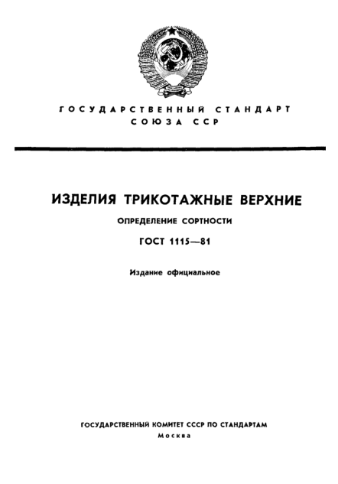
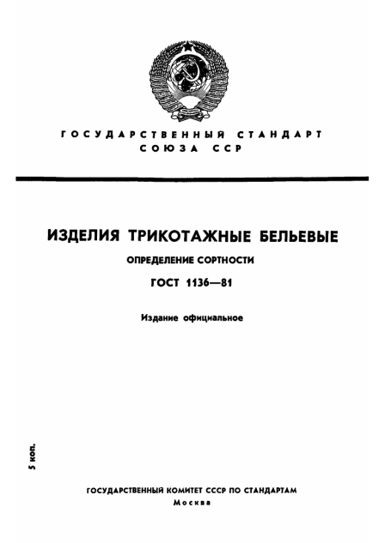
В соответствии с действующими стандартами
ГОСТ 1115-81. Изделия трикотажные верхние. Определение сортности
ГОСТ 1136-81. Изделия трикотажные бельевые. Определение сортности
на трикотажные изделия устанавливают
два сорта – 1-й и 2-й.
Сорт изделий устанавливают в зависимости от наличия пороков внешнего вида полотна (таблица 1) и производственно-швейных пороков (таблица 2).

Slide 9
При определении сорта трикотажных изделий учитывают:
1) вид порока и его размер по наибольшему измерению;
2) вид полотна – основовязаное или поперечно-вязаное (кулирное), одинарное или двойное;
3) вид пряжи, нитей по волокнистому составу;
4) степень выраженности порока – малозаметные пороки не учитываются (примечание 1 к таблице 1), резко выраженные не допускаются;
5) место расположения порока – на закрытых частях и деталях изделия пороки, предусмотренные в таблицах 1 и 2 , не учитываются (см. п.8 на стр. 2). Перечень закрытых деталей приведен в п.9 на стр.2.
6) общее количество пороков на изделии (см. п.5 на стр. 2).
Сортность комплектных изделий устанавливают по изделию комплекта низшего сорта (с.2 п.6).
В стандартах также указаны недопустимые пороки трикотажного полотна и производственно-швейные (см. примечание 4 к таблице 1, примечание 5 к таблице 2).
При оценке качества изделий учитывают наиболее существенный порок, т.е., при наличии пороков, допустимых в 1-м 2-м сорте, изделие следует отнести ко 2-му сорту, при наличии недопустимого порока – к нестандартным.

Slide 10
Пример решения задачи:
Условие задачи:
Жакет женский из жаккардового поперечно-вязаного полушерстяного полотна имеет следующие пороки:
1) провязывание масляной нити на спинке в двух местах по 1 см. заметное,
2) несимметричность карманов на 1,2 см,
3) засоренность пряжи малозаметная,
4) пятно на изнаночной стороне полочки.
Определите сорт жакета.
РЕШЕНИЕ:
Для решения задачи используем ГОСТ 1115-81 Изделия трикотажные верхние. Определение сортности.
Оцениваем пороки:
1-ый порок - 2 сорт (стр. 4-5, п.6),
2-й порок - 2 сорт (стр. 8, т.2, п.3),
3-й порок - не учитывается (стр. 6, т.1, п. 15 и стр. 7 прил. 1),
4-й порок - не учитывается (стр.2, п.п. 8,9).
Жакет 2 сорта. По количеству пороков соответствует требованиям стандарта (стр. 2 п. п.5).
ЗАКЛЮЧЕНИЕ: в соответствии с ГОСТ 1115-81 жакет женский относится ко 2-му сорту.

Slide 11
32.3. Маркировка, упаковка, транспортирование и хранение трикотажных изделий
МИНСКИЙ ФИЛИАЛ
УО «Белорусский торгово-экономический университет потребительской кооперации»
Сыцко, В.Е. Товароведение непродовольственных товаров: / В.Е. Сыцко, М.И. Дрозд. – Минск: Выш.школа, 2005. – стр. 179-181

Slide 12
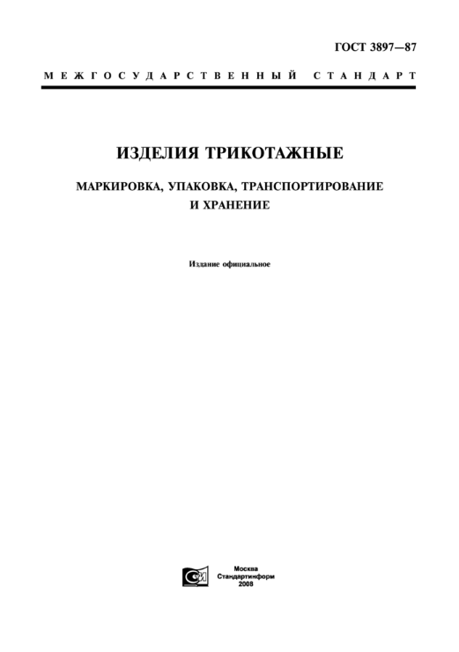

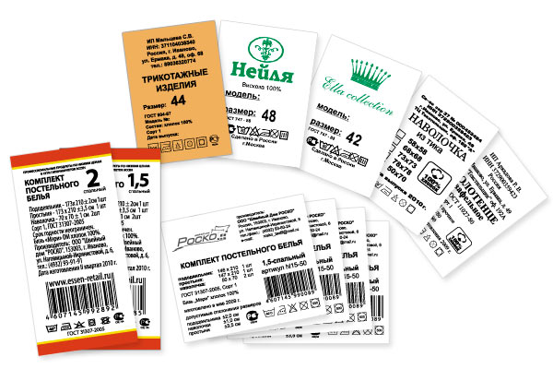

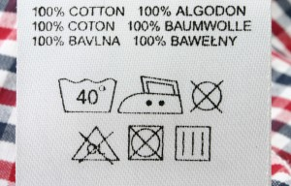
Для маркирования трикотажных изделий должны применяться:
– товарный ярлык;
– лента с изображением товарного знака;
– контрольная лента.

Slide 13
На товарном ярлыке (кроме изделий для новорожденных, детей ясельного возраста и
чулочно-носочных) должны быть указаны следующие реквизиты:
изображение товарного знака предприятия-изготовителя;
наименование, подчиненность и местонахождение (почтовый адрес) предприятия-изготовителя;
наименование изделия и его принадлежность;
артикул изделия;
номер модели или рисунка (для перчаточных изделий);
размеры;
сорт;
дата выпуска (год).
На товарных ярлыках чулочно-носочных изделий должны быть указаны:
наименование, подчиненность и местонахождение (почтовый адрес) предприятия-изготовителя (на подследниках, полуподследниках не указывают);
артикул изделия;
размеры.
На товарных ярлыках изделий для новорожденных и детей ясельного возраста должны быть указаны:
изображение товарного знака предприятия-изготовителя;
наименование, подчиненность и местонахождение (почтовый адрес) предприятия-изготовителя;
наименование изделия;
артикул изделия;
номер модели;
размеры;
сорт.
Товарный ярлык должен быть прикреплен к изделию способом, обеспечивающим сохранность ярлыка и товарного вида изделия.

Slide 14
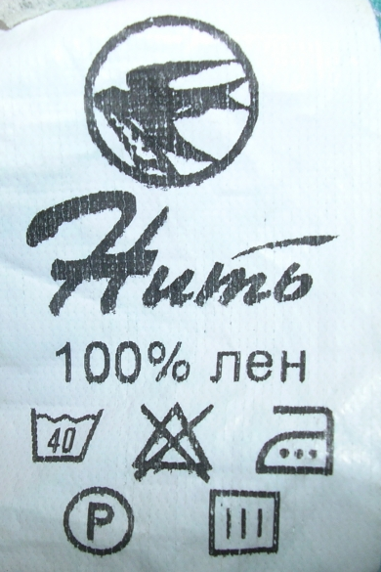
Лента с изображением товарного знака
должна применяться при маркировке верхних и бельевых изделий из всех видов нитей и пряжи (кроме изделий из хлопчатобумажной пряжи и ее сочетаний с искусственными нитями, из пряжи, выработанной из хлопковых и искусственных волокон, льняной пряжи, бельевых изделий для новорожденных и детей ясельного возраста), изделий из хлопчатобумажной пряжи с синтетическими отделками.
На ленте с изображением товарного знака должны быть указаны:
товарный знак,
состав сырья,
символы по уходу за изделиями.
На контрольной ленте указываются размерные признаки изделий.

Slide 15

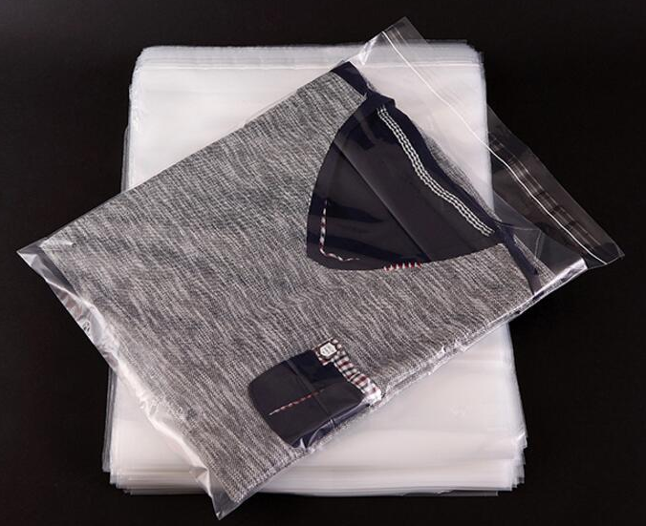
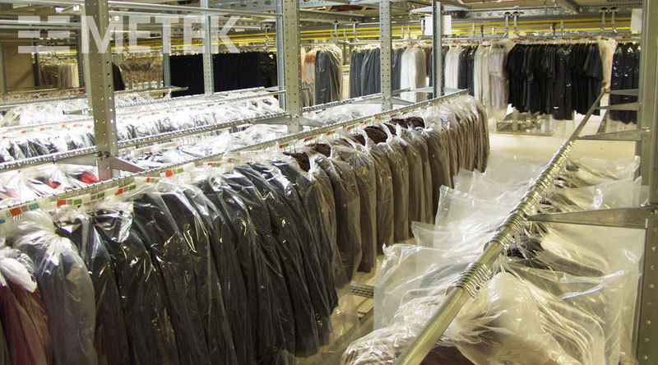

Изучите требования к упаковке, транспортированию и условиям хранения трикотажных изделий самостоятельно, используя материал учебника:
Сыцко, В.Е. Товароведение непродовольственных товаров: / В.Е. Сыцко, М.И. Дрозд. – Минск: Выш.школа, 2005. – стр. 180-181

Slide 16


Практическое задание
Выполните задание по Модулю 32,
которое находится в практическом разделе
Формат выполнения задания – файл word
Методические рекомендации по решению задач изложены в вопросе 2 Модуля

Slide 17

Вопросы для самоконтроля:
Дайте классификацию дефектов трикотажных изделий по происхождению;
Назовите пороки пряжи и нитей
Назовите пороки вязания
Что представляет собой накидка-надёвка?
Назовите пороки отделки трикотажных полотен
Опишите принцип сортировки трикотажных изделий
Что учитывается при определении сорта трикотажных изделий?
Какие средства применяются для маркировки трикотажных изделий?
Какая информация содержится на товарном ярлыке?
Опишите условия хранения трикотажных изделий

Slide 18

Литература:
Сыцко, В.Е. Товароведение непродоволь-ственных товаров: / В.Е. Сыцко, М.И. Дрозд. – Минск: Выш.школа, 2005. – стр. 177-181

Slide 19

МИНСКИЙ ФИЛИАЛ
УО «Белорусский торгово-экономический университет потребительской кооперации»
Автор:
Машкович Татьяна Васильевна,
преподаватель высшей квалификационной категории
E-mail: mashkovich1978@mail.ru

